Slide 1




PHÒNG GIÁO DỤC VÀ ĐÀO TẠO QUẬN LONG BIÊN
TRƯỜNG MẦM NON THẠCH CẦU
LĨNH VỰC PHÁT TRIỂN NHẬN THỨC
    Đề tài: NBTN Cái bàn- cái ghế
    Lứa tuổi: Trẻ 24- 36 tháng
    Số trẻ: 10 - 15 trẻ
    Thời gian: 15 - 20 phút
    Người thực hiện: Nguyễn Thị Phương Dung

Slide 2

1. Ổn định tổ chức, gây hứng thú

Slide 3
2. Phương pháp, hình thức tổ chức

Slide 4
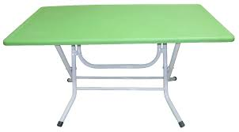
Cái bàn

Slide 5
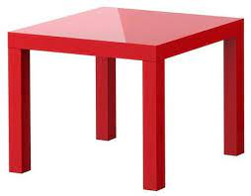
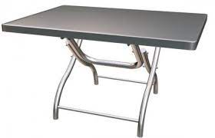

Slide 6
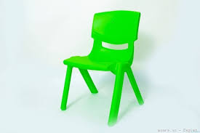
Cái ghế

Slide 7
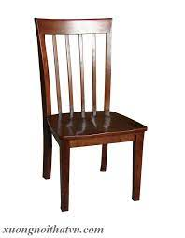
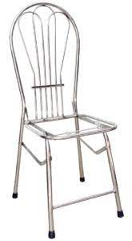

Slide 8
Trò chơi củng cố

Slide 9

3. Kết thúc
Chúc các cô mạnh khoẻ và hạnh phúc
Chúc các bé chăm ngoan học giỏi

